Slide 1
Home, Sweet Home
Učbenik, stran 80, naloga 8 a, b.
Odpri učbenik, oglej si sliko in poimenuj narisane predmete (tiste, ki jih poznaš).
Poslušaj posnetek (na 2. diapozitivu) in pokaži na predmete na sliki.
Preberi pesmico naglas.

Slide 2
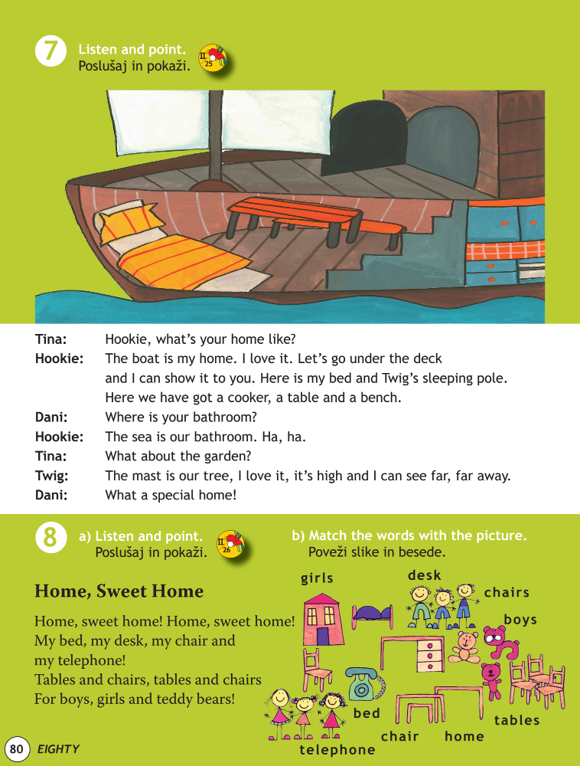

Slide 3
Ponovno si poglej sličice in poslušaj posnetek izgovorjave besed. Pri vsaki besedi se na koncu sliši končnica –s, kar v angleščini označuje več stvari, oseb, živali… torej MNOŽINO.
Poslušaj izgovorjavo besed in zapiši v zvezek:
PLURAL = Množina
a girl (ena deklica) girls (več deklic)
a boy (en fant) boys (več fantov)
a desk (ena miza) desks (več miz)
a chair (en stol) chairs (več stolov)
a telephone (en telefon) telephones (več telefonov)
a bed beds (več postelj)
a table (ena šolska miza) tables (več miz)

Slide 4
Zapomni si!!! Pred besedami v množini nikoli ne dodajate člena A ali AN.
Primer: a girls
Reši še: DZ str. 76/ 8a

